Slide 1
HQC:
Um esquema pós-quântico baseado em códigos
Luã Jaz R. A.
Novembro de 2025
Laboratório de Arquitetura de Redes e Computadores - LARC EPUSP

Slide 2
Introdução –
Luã Jaz R. A.
1/30
Criptografia assimétrica
Criptografia assimétrica
    Remetente e destinatário possuem chaves diferentes.
    A chave de encriptação é pública, enquanto a de decriptação é secreta.
    Chaves, parâmetros e mensagem devem ter uma relação matemática delicada.
    Proteção das informações secretas imbutidas nas informações públicas é feita por problemas computacionalmente difíceis.

Slide 3
Introdução –
Luã Jaz R. A.
2/30
Criptografia assimétrica
Esquemas e seus problemas
    RSA (1977), problema da fatoração:
    Diffie-Hellman (1976), problema do logaritmo discreto:

Slide 4
Introdução –
Luã Jaz R. A.
3/30
Crise na criptografia clássica
Shor, 1999
    Algoritmos quânticos eficientes para solução do problema da fatoração e do problema do logaritmo discreto.
    Com o desenvolvimento de computadores quânticos, ameaça diretamente a criptografia assimétrica clássica.
    Motivou o desenvolvimento de um novo paradigma da criptografia: criptografia pós-quântica (PQC)

Slide 5
Introdução –
Luã Jaz R. A.
4/30
Crise na criptografia clássica
Problemas base para PQC
i. Problemas de reticulado
Kyber, Dilithium, Falcon,…
ii. Problemas de códigos corretores de erros
HQC, BIKE, McEliece,...
iii. Problemas de hashes
SPHINCS+,...
iv. Problemas de isogenias
v. Probemas de sistemas multivariados

Slide 6
Introdução –
Luã Jaz R. A.
5/30
Processo seletivo do NIST
Em 2016, o NIST (Instituto de padrões e tecnologia dos EUA) organiza um processo de seleção de esquemas pós-quânticos para padronização e recomendação de uso.
Algoritmos selecionados
2022:
      Kyber (troca de chaves, baseado em reticulados)
      Dilithium, Falcon (assinatura, baseados em reticulados)
      SPHINCS+ (assinatura, baseado em hashes)
  2025:
      HQC (troca de chaves, baseado em códigos)

Slide 7
Códigos corretores de erros –
Luã Jaz R. A.
6/30
Motivação
Envio de mensagem por um canal ruidoso:
Para possibilitar detecção do erro, enviamos duas vezes:
Para possibilitar correção, enviamos três:
Remetente
Canal ruidoso
Destinatário
Remetente
Canal ruidoso
Destinatário
Remetente
Canal ruidoso
Destinatário

Slide 8

Códigos corretores de erros –
Luã Jaz R. A.
7/30
Formalização
Matrizes geradoras
Vários processos de codificação podem ser vistos como a multiplicação de um vetor mensagem por uma matriz geradora :
Códigos que podem ser vistos dessa maneira são chamados códigos lineares.

Slide 9




Códigos corretores de erros –
Luã Jaz R. A.
8/30
Formalização
Matrizes verificadoras
Podemos descrever as verificações realizadas pelo destinatário com uma equação matricial, usando uma matriz de verificação H:

Slide 10
Códigos corretores de erros –
Luã Jaz R. A.
9/30
Síndromes
Na verificação de um código sem erros, temos
Caso contrário, o resultado da verificação será um vetor não nulo:
Esse vetor é chamado síndrome do erro, e ele resume toda a informação que o destinatário tem sobre ele.
Cada posição não nula da síndrome é correspondente a uma verificação que falhou.

Slide 11
Códigos corretores de erros –
Problema da decodificação
por síndrome
Luã Jaz R. A.
10/30
O problema usado como base para esquemas baseados em códigos surge quando um destinatário vai decodificar um código qualquer:
Decodificação por síndrome (SD): dado um código aleatório de matriz geradora G conhecida e um erro e desconhecido mas de síndrome s conhecida, encontrar o erro e.
O problema é NP-difícil: existem códigos lineares para os quais não conhecemos algoritmos de decodificação de tempo polinomial.

Slide 12
Códigos corretores de erros –
Problema da decodificação
por síndrome
Luã Jaz R. A.
11/30
O problema é postulado difícil para o caso médio: um código gerado aleatoriamente (com uma matriz geradora aleatória) provavelmente não possui decodificação eficiente.
Também é postulada difícil uma variação mais fraca do problema, onde o código não é totalmente aleatório, mas é gerado a partir de uma multiplicação com um polinômio aleatório. Essa variação é chamada decodificação por síndrome de códigos quase-cíclicos (QCSD).

Slide 13

Códigos corretores de erros –
Problema da decodificação
por síndrome
Luã Jaz R. A.
13/30
Paradoxo: mas daí o código não é inútil?
Se a decodificação de códigos quaisquer é tão difícil, como eles podem ser úteis?
Precisamos de códigos com estrutura, que permitam uma decodificação eficiente!

Slide 14
Códigos corretores de erros –
Reed-Muller e
Reed-Solomon
Luã Jaz R. A.
13/30
Códigos Reed-Muller e Reed-Solomon
Sua decodificação é eficiente, pois ela pode ser vista como um problema de interpolação.
i. Dada a mensagem, obtemos um polinômio usando os bits como coeficientes.
ii. Avaliamos o polinômio em todos os vetores possíveis.
iii. A mensagem codificada são os valores do polinômio.
iv. Como um polinômio de grau n está determinado por n+1 pontos, o destinatário decodifica a mensagem como o polinômio determinado pela maioria dos pontos.

Slide 15
Códigos corretores de erros –
Reed-Muller e
Reed-Solomon
Luã Jaz R. A.
14/30
Códigos Reed-Muller e Reed-Solomon
São usados, por exemplo, em:
    Códigos QR
    Leitura de CDs
    Transmissão espacial
O código usado no HQC é uma combinação dos dois códigos, que denotaremos simplesmente C .
Esse código pode ser visto como uma caixa-preta com decodificação eficiente.

Slide 16
HQC –
Luã Jaz R. A.
15/30
Preliminar: multiplicação de vetores
Multiplicação de vetores
Como parte da definição do HQC, é preciso definir uma multiplicação entre vetores. Fazemos isso num anel polinomial:
    Obtemos os polinômios com os bits dos vetores de coeficientes.
    Multiplicamos esses polinômios algébricamente, mod 2 e mod x^{n}−1.
    Recuperamos o vetor equivalente ao polinômio produto.

Slide 17
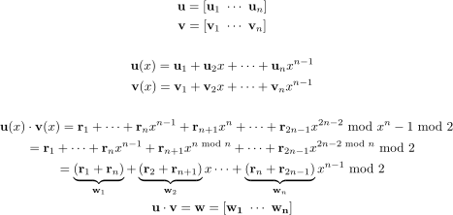
HQC –
Luã Jaz R. A.
16/30
Preliminar: multiplicação de vetores

Slide 18
HQC –
Luã Jaz R. A.
17/30
Motivação
Construindo um esquema baseado no SD
A ideia por trás dos esquemas baseados em códigos é inserir um erro na mensagem de forma que
    Para um oponente, o erro é grande, então recaimos no SD.
    Para o destinatário com a chave secreta, o erro é pequeno, então é possível corrigí-lo de forma eficiente.

Slide 19
HQC –
Luã Jaz R. A.
18/30
Geração de chaves
Para gerar as chaves no HQC:
i. Sorteamos x e y com peso pré-definido e público w.
A chave secreta é o par sk = (x,y).
ii. Sorteamos um vetor h qualquer e calculamos s = x + h ⋅ y.
A chave pública é o par pk = (s,h).
x e y estão protegidos em s pelo QCSD: y é a mensagem, a multiplicação por h resulta numa codificação quase-cíclica aleatória e x é um erro de peso conhecido.

Slide 20
HQC –
Luã Jaz R. A.
19/30
Encriptação e decriptação
Encriptação:
i. Codificamos a mensagem m com o código C,
ii. Sorteamos erros r1 e r2 com peso conhecido wr e um erro
e com peso conhecido we.
iii. Inserimos um erro grande na mensagem codificada, obtendo
iv. Calculamos uma dica para os erros:
v. A mensagem encriptada é o par (u,v).
sk = (x,y) | pk = (s,h) | s = x + h ⋅ y

Slide 21
HQC –
Luã Jaz R. A.
20/30
Encriptação e decriptação
Note que:
    Tendo r1 , podemos obter r2 a partir de u.
    Tendo r2 e e, podemos obter m a partir de v .
Ou seja, r1, r2 e e são quantidade vitais que precisam ser protegidas.
De fato, r1 e r2 estão protegidos pelo QCSD em u.
r1, r2 e e também estão protegidos pelo QCSD em v da seguinte maneira.
sk = (x,y) | pk = (s,h) | s = x + h ⋅ y | c = (u,v) | v = encodeC(m) +s ⋅ r2 + e | u = r1 + h ⋅ r2

Slide 22
HQC –
Luã Jaz R. A.
21/30
Encriptação e decriptação
A melhor opção de um atacante em relação a u e v é fazer a seguinte manipulação:
Seja z = r2 ⋅ s + e o erro total introduzido na mensagem. Então, podemos escrever
O QCSD garante que s é indistinguível de um vetor aleatório, então r2 e [r1 | e] estão protegidos em u e v pelo QCSD.
sk = (x,y) | pk = (s,h) | s = x + h ⋅ y | c = (u,v) | v = encodeC(m) +s ⋅ r2 + e | u = r1 + h ⋅ r2

Slide 23
HQC –
Luã Jaz R. A.
22/30
Encriptação e decriptação
Decriptação:
i. Calculamos v − u ⋅ y.
ii. Decodificamos essa quantidade, obtendo
iii. Com probabilidade alta, teremos m' = m e a decriptação
será bem sucedida.
sk = (x,y) | pk = (s,h) | s = x + h ⋅ y | c = (u,v) | v = encodeC(m) +s ⋅ r2 + e | u = r1 + h ⋅ r2

Slide 24

HQC –
Luã Jaz R. A.
23/30
Prova de corretude
De fato, expandindo a quantidade v − u ⋅ y :
sk = (x,y) | pk = (s,h) | s = x + h ⋅ y | c = (u,v) | v = encodeC(m) +s ⋅ r2 + e | u = r1 + h ⋅ r2

Slide 25
Segurança do HQC –
Luã Jaz R. A.
24/30
Introdução
Maior ameaça ao esquema: resolução do QCSD
Várias informações vitais do HQC estão imbutidas nas informações públicas, mas protegidas pelo QCSD.
Dessa maneira, o melhor ataque disponível para a um atacante é utilizar o melhor algoritmo disponível para reslolver o QCSD.

Slide 26
Segurança do HQC –
Luã Jaz R. A.
25/30
Information Set Decoding
Information Set Decoding (ISD)
    Família de algoritmos para resolução do SD com melhor complexidade.
    Inaugurada por Prange (1962).
    Posteriormente aprimorada diversas vezes, mas principalmente por Stern (1989).
    O algoritmo é probabilístico e, no pior caso, nunca termina.
    Sua complexidade é da ordem de 2^{w} , onde w é o peso de Hamming do vetor erro e.

Slide 27
Segurança do HQC –
Luã Jaz R. A.
26/30
Information Set Decoding
Ideia do algoritmo original:
Seja G uma matriz geradora k × n aleatória com k < n, m uma mensagem desconhecida, e um erro desconhecido e c = mG + e a mensagem codificada e corrompida.
i. Sorteamos k colunas de G, na esperança de que as
respectivas entradas de c não contenham erros.
ii. Seja G' a matriz quadrada dada pelas k colunas
escolhidas, c' e e' os vetores dados pelas posições
correspondentes de c e e.

Slide 28
Segurança do HQC –
Luã Jaz R. A.
27/30
Information Set Decoding
iii. Se de fato não escolhemos colunas com erro, teremos:
iv. Checamos se isso de fato ocorreu verificando a mensagem obtida:
v. Se s=0, a decodificação foi bem sucedida. Caso contrário, voltamos ao passo 1.

Slide 29
Segurança do HQC –
Luã Jaz R. A.
28/30
Decoding One Out of Many
O ISD resolve o SD e, portanto, resolve também o QCSD. Apesar disso, ele não aproveita a estrutura quase-cíclica dos códigos.
O principal algoritmo que aproveita esse fato é o Decoding One Out of Many (DOOM), que melhora a complexidade em um fator de √n , onde n é o tamanho das mensagens codificadas pelo código usado.
Isso não só torna o ataque ao QCSD mais forte, como faz a segurança do HQC depender também do tamanho dos códigos envolvidos.

Slide 30
Segurança do HQC –
Luã Jaz R. A.
29/30
Decoding Failure Rate
Outra preocupação em relação aos parâmetros do HQC: o erro final após a redução com a chave secreta deve ser pequeno o suficiente para pode ser corrigido.
Se isso não ocorre, a decriptação falha, o que é tanto um problema de comunicação, quanto um problema de segurança.
A taxa de ocorrência de falhas é chamada DFR (Decoding Failure Rate). O HQC se destaca por ser possível deduzir analiticamente um limitante superior para a sua DFR.

Slide 31
Próximos passos
Luã Jaz R. A.
30/30
Próximos passos da pesquisa
    Estudar a influência dos parâmetros na segurança do esquema e em outras quantidades como o tamanho das chaves e do texto encriptado, obtendo possíveis trade-offs
    Testar outras combinações de códigos corretores de erro no lugar da combinação Reed-Muller/Reed-Solomon utilizada no HQC em busca de esquemas adjacentes com propriedades interessantes.

Slide 32
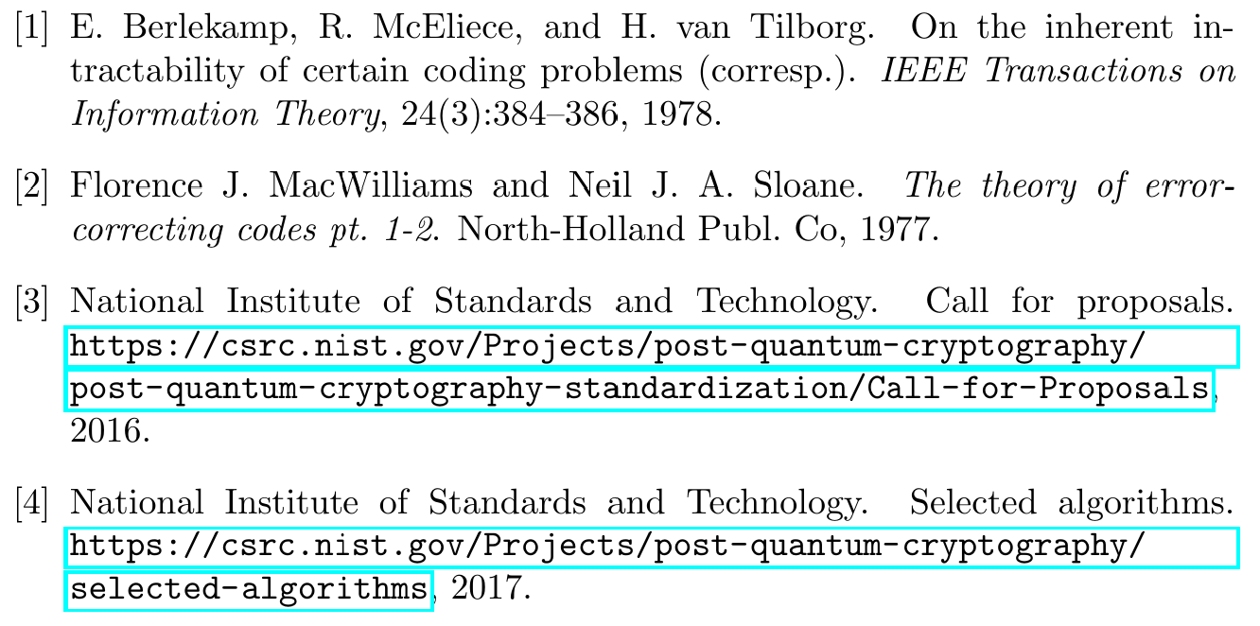
Referências
Luã Jaz R. A.

Slide 33
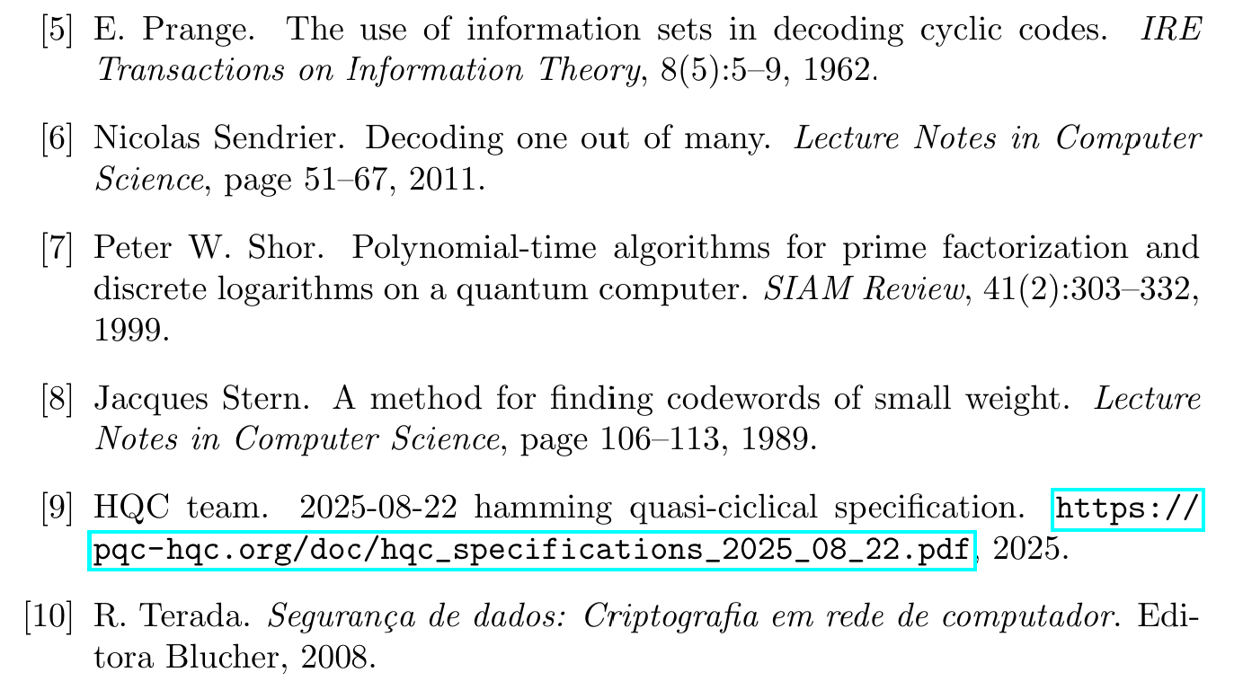
Referências
Luã Jaz R. A.

Slide 34
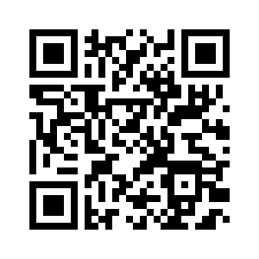

Copia, mas não faz igual
Luã Jaz R. A.
Para obter esta apresentação e o documento que a acompanha:
github.com/luajaz/seminario-hqc

